Slide 1


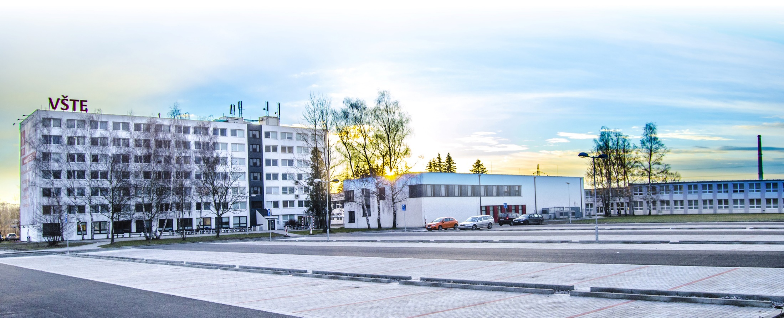
Průmysl 4.0 a průmyslový internet věcí
Kurzy pro společnost 4.0, s registračním číslem: CZ.02.2.69/0.0/0.0/16_031/0011591 www.VSTECB.cz

Slide 2
Kurz CŽV orientovaný na výkon povolání
Automatizace a robotizace produkčních procesů pro Průmysl 4.0
Architektura manipulátorů a robotů pro průmyslovou výrobu
Automatizované systémy produkčních procesů pro Průmysl 4.0
Analýza a zpracování velkých dat v Průmyslu 4.0
Řízení v reálném čase
Průmysl 4.0 a průmyslový internet věcí
Základní členění materiálů, jejich vlastností a kritéria volby
Materiály v současné strojírenské praxi
Progresivní materiály a parametry materiálů pro Průmysl 4.0
Projektování automatizovaných produkčních pracovišť
Metody materiálových toků a sledu operací výroby produktů
Dispoziční uspořádání automatizace produkčních procesů
Příklad řešení vybraného automatizovaného logistického prvku
1 Kurzy pro společnost 4.0, s registračním číslem: CZ.02.2.69/0.0/0.0/16_031/0011591 www.VSTECB.cz

Slide 3
Průmysl 4.0 a průmyslový Internet věcí (Industrial Internet of Things - IIoT)
Co je to Internet věcí (Internet of Things)?
Jaká je souvislost mezi IoT a Průmyslem 4.0?
Na jakých technických a softwarových prostředcích je IoT založen?
Proč IoT používá speciální protokoly pro přenos dat? Proč nám nestačí klasický HTTP protokol?
2 Kurzy pro společnost 4.0, s registračním číslem: CZ.02.2.69/0.0/0.0/16_031/0011591 www.VSTECB.cz

Slide 4
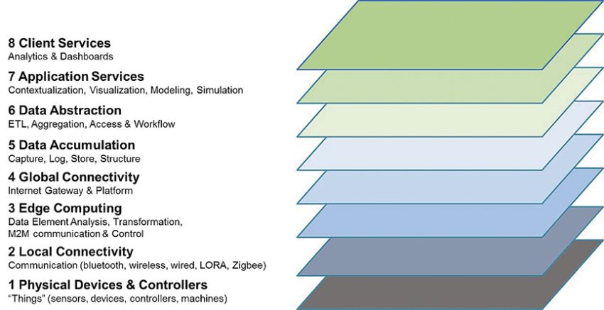
Průmysl 4.0 a průmyslový Internet věcí
Referenční model IoT World Forum – osm vrstev IoT (Internet of Things)
3 Kurzy pro společnost 4.0, s registračním číslem: CZ.02.2.69/0.0/0.0/16_031/0011591 www.VSTECB.cz

Slide 5
Standardy IoT
Vrstva přístupu do sítě (Network access layer) – RFID, NFC, UWB
Síťová vrstva (Network layer) – IPv4, IPv6, 6LoWPAN, IPSec, …
Transportní vrstva (Transport layer) – protokoly TCP, UDP
Aplikační vrstva (Application layer) – protokoly CoAP, MQTT, DDS, AMQP, XMPP, WS/SOAP, http/REST atd.
4 Kurzy pro společnost 4.0, s registračním číslem: CZ.02.2.69/0.0/0.0/16_031/0011591 www.VSTECB.cz

Slide 6

IoT – protokol MQTT
MQTT (Message Queuing Telemetry Transport) je komunikační protokol, data jsou přenášena pomocí TCP po vzoru publisher (vydavatel) a subscriber (odběratel). Zprávy jsou mezi uživateli přenášeny pomocí centrálního bodu (brokeru). Tento centrální bod (MQTT broker) má na starosti výměnu dat, které jsou zpracovány do tzv. témat (topiců)
5 Kurzy pro společnost 4.0, s registračním číslem: CZ.02.2.69/0.0/0.0/16_031/0011591 www.VSTECB.cz

Slide 7
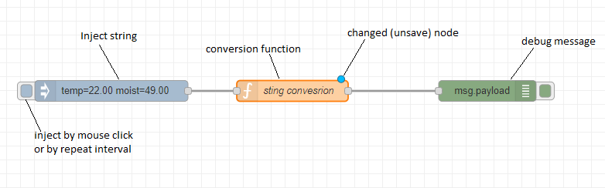
IoT – Node-RED
Nod-RED – flow based, visual programming.
Napsán v Javascriptu, podpora pro MQTT
6 Kurzy pro společnost 4.0, s registračním číslem: CZ.02.2.69/0.0/0.0/16_031/0011591 www.VSTECB.cz

Slide 8
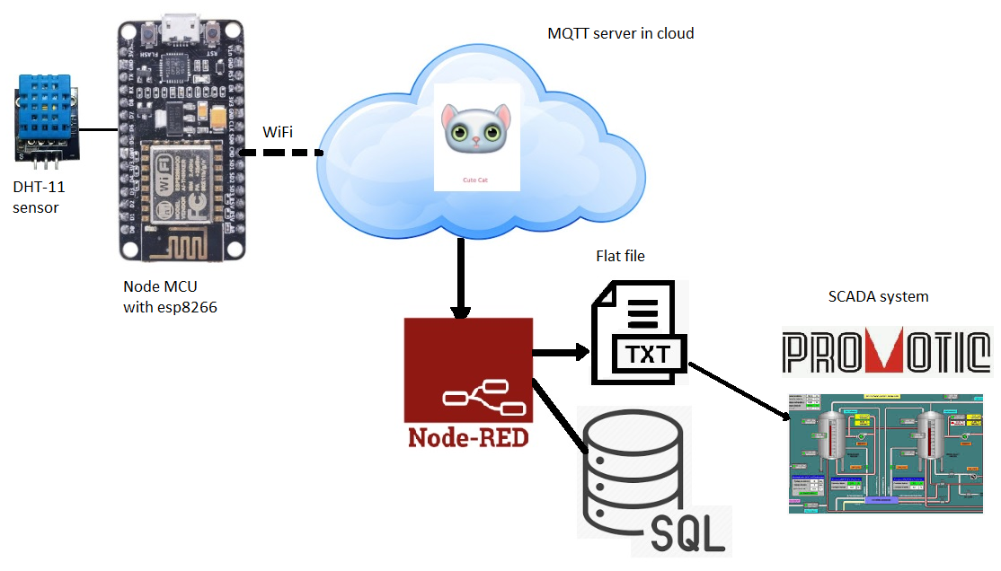
IoT – příklad sběru dat s využitím protokolu MQTT
7 Kurzy pro společnost 4.0, s registračním číslem: CZ.02.2.69/0.0/0.0/16_031/0011591 www.VSTECB.cz

Slide 9
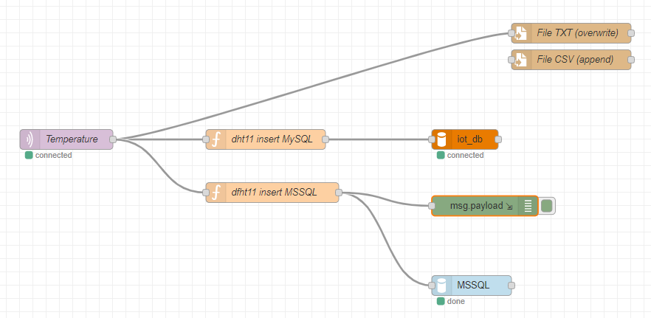
IoT – příklad sběru dat s využitím protokolu MQTT – Node-RED
8 Kurzy pro společnost 4.0, s registračním číslem: CZ.02.2.69/0.0/0.0/16_031/0011591 www.VSTECB.cz

Slide 10
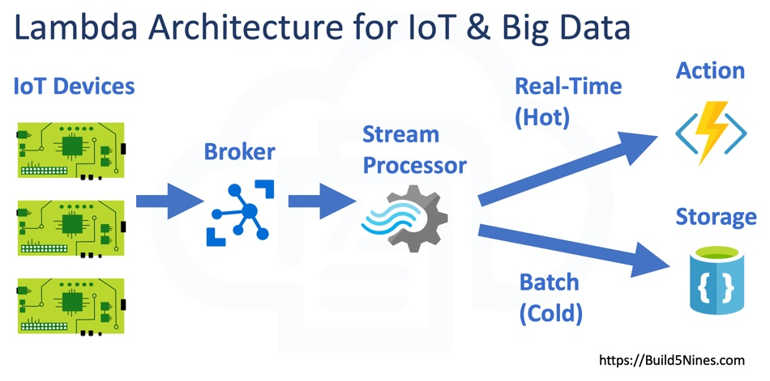
IoT a streaming – lambda architektura
9 Kurzy pro společnost 4.0, s registračním číslem: CZ.02.2.69/0.0/0.0/16_031/0011591 www.VSTECB.cz

Slide 11
Trendy v IoT
Extrémní nárůst dat (tzv. exaflood)
Miniaturizace zařízení
Snižování spotřeby zařízení
Rostoucí složitost vede k autonomním systémům
10 Kurzy pro společnost 4.0, s registračním číslem: CZ.02.2.69/0.0/0.0/16_031/0011591 www.VSTECB.cz

Slide 12
Děkuji za pozornost
Realizováno v rámci projektu:
Kurzy pro společnost 4.0, s registračním číslem: CZ.02.2.69/0.0/0.0/16_031/0011591, ve výzvě č. 02_16_031 Celoživotní vzdělávání na vysokých školách v prioritní ose 2 OP, Operačního programu Výzkum, vývoj a vzdělávání.
Realizace projektu je spolufinancována z prostředků ESF a státního rozpočtu ČR.
www.VSTECB.cz

